Slide 1
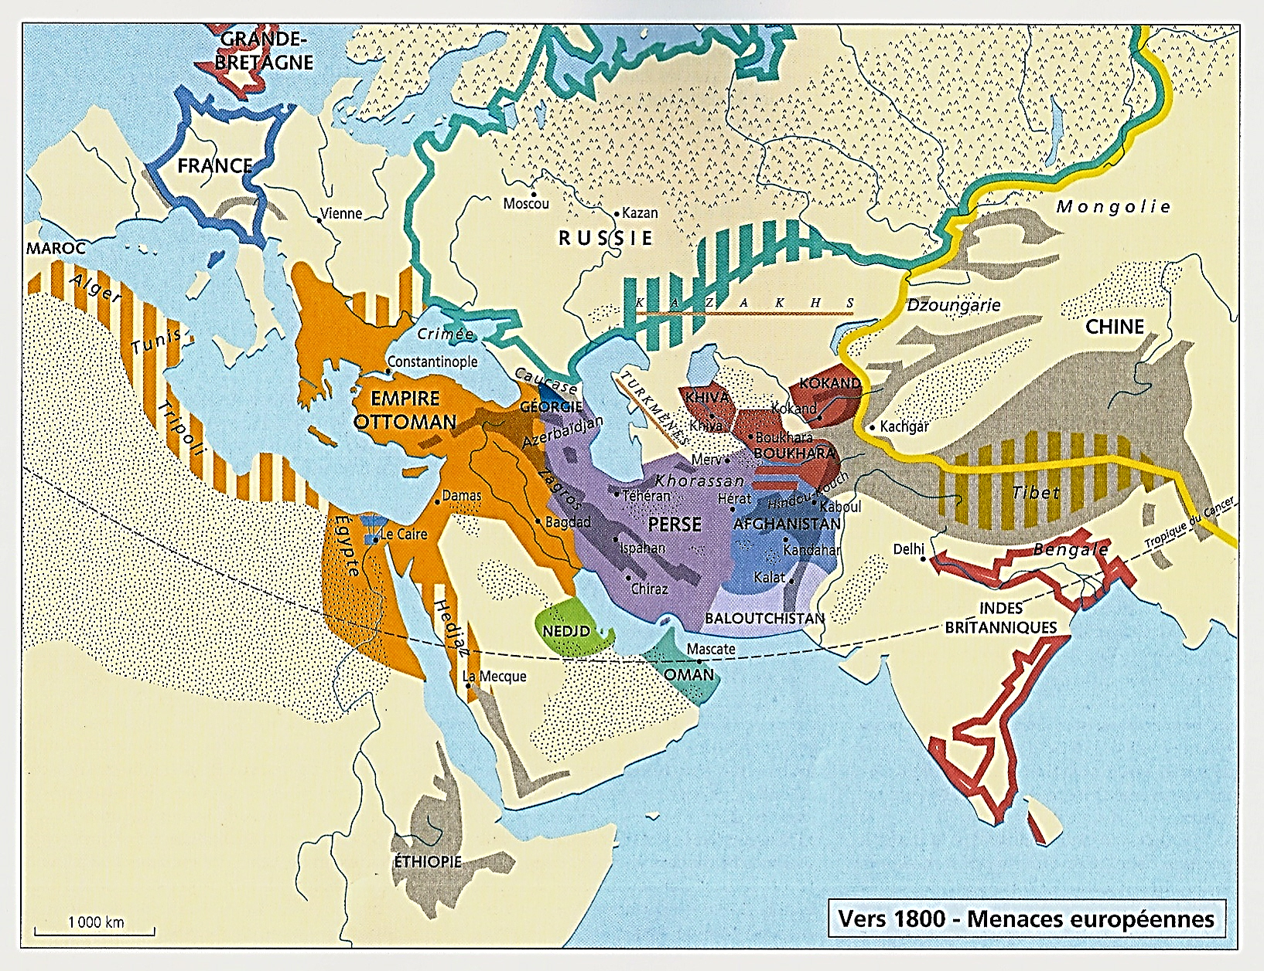
1792-1815 : Entre Français, Russes et Britanniques, l’Empire ottoman dans la tourmente révolutionnaire ; 1ère révolte serbe ; Annexion russe de la Bessarabie

Slide 2
1792-1797 : Guerre de la 1ère Coalition, les conquêtes françaises : Pays-Bas autrichiens, République batave ; …
*Jan. 1792 : Dans les Balkans, la paix de Iassy
Entre la Russie et l’Empire ottoman
*Avril 1792 : En France, le roi Louis XVI
Déclare la guerre à l’Autriche et à la Prusse coalisées
*Jan. 1793 : Mort de Louis XVI ; Et…
*Fév. 1793 : La 1ère coalition s’élargit…
*En Europe occidentale
Se met en place une union sacrée
Les monarchies entrent en guerre
Contre la France révolutionnaire…

Slide 3
1792-1797 : Guerre de la 1ère Coalition, les conquêtes françaises : Pays-Bas autrichiens, République batave ; …
*1795 : Vaincues
Prusse, Provinces-Unies et Espagne signent la paix
- Les Pays-Bas autrichiens sont annexés par la France
- Les Provinces-Unies deviennent
La République batave, république-sœur de la France
*1796 : Les Bourbon d’Espagne s’allient à la France
Mais l’Autriche et la GB continuent la guerre…
NB : 1793-95 : 2ème et 3ème partages de la Pologne

Slide 4
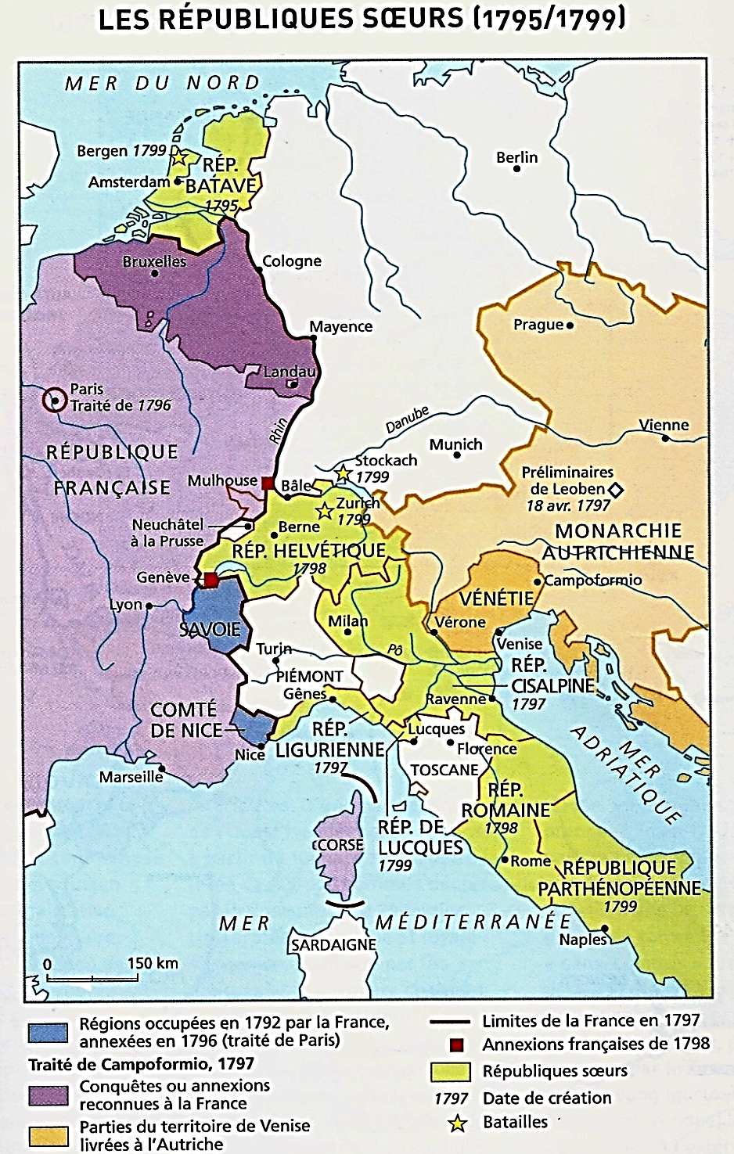
1792-1797 : Guerre de la 1ère Coalition, les conquêtes françaises : Pays-Bas autrichiens, République batave ; …
1792-1797 : … En Italie du nord : Milan et la République italienne, Gênes
*1796-97 : Campagne victorieuse d’Italie par le général Bonaparte
Prises de Gênes, Milan autrichienne, Ravenne papale et Venise
*Oct. 1797 : Vaincus
Les Autrichiens doivent signer la paix de Campoformio

Slide 5
Oct. 1797 : Traité de Campoformio : L’Autriche reconnaît la perte de leurs Pays-Bas et la République italienne de Milan ; En échange, elle récupère Venise et sa côte dalmate ; …
*Oct. 1797 : Traité de Campoformio
*L’Autriche reconnaît la perte de leurs Pays-Bas
Et la République cisalpine de Milan
En échange, elle récupère Venise et sa côte dalmate
NB : 1802 : La République cisalpine deviendra la République italienne ; Et … 1805 : Le royaume d’Italie
*1798 : Victorieuse au nord de l’Italie
La France poursuit, sans Bonaparte, ses conquêtes au sud…

Slide 6
Fév.-Déc. 1798 : Les Français soumettent le reste de l’Italie : République romaine ; Occupation du Piémont ; République parthénopéenne à Naples
*Fév. 1798 : République Romaine
*Avril 1798 : République helvétique
*Déc. 1798 : Occupation du Piémont
*Déc 1798 : Occupation de Naples ; Et…
*Jan. 1799 : Fondation de la République parthénopéenne
NB : Ferdinand IV de Naples se réfugie à Palerme
*Mais revenons en 1797, au traité de Campoformio…

Slide 7
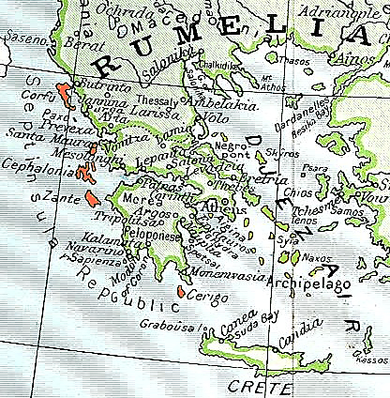
Oct. 1797 : Traité de Campoformio : … Au sud de l’Adriatique, les Français s’emparent des îles ioniennes, au contact de l’Empire ottoman
*Oct. 1797 : Traité de Campoformio…
*Au nord de l’Italie
La France conserve le Milanais
*Et au sud de l’Adriatique, elle récupère
Les Îles ioniennes ex-vénitiennes
Avec la création de trois départements…
Corcyre (Corfou) ; Ithaque (Céphalonie, Sainte-Maure) Cythère (Zante, Cerigo)
Au contact de l’Empire ottoman tout proche
Quid de L’Empire ottoman
Dans cette histoire française ?

Slide 8
*Au début, relations apaisées…
*1793 : L’Empire ottoman est le seul Etat européen
A avoir maintenu des liens diplomatiques
Avec la France révolutionnaire
Sélim III, : Au moins, une République
N’épousera pas une archiduchesse autrichienne…
*1795 : A Paris
La Convention loue l’Empire ottoman
Un empire sans aristocratie
Ainsi que la simplicité morale des musulmans…

Slide 9
*Fin 1797 : Après sa victoire, Bonaparte est persuadé
De la fin à moyen terme de l’Empire ottoman
*De Corfou, Bonaparte envoie des émissaires
Pour prendre contact en Bosnie et en Morée
Et avec Ali, pacha de Janina
*Mais surtout…

Slide 10
Mai-Juillet 1798 : Pour couper la route des Indes aux Anglais, Bonaparte s’empare de l’Egypte ottomane
*Mai 1798 : Pour couper la route des Indes aux Anglais Talleyrand reprend le projet de Choiseul
Ministre de Louis XV (1766)
Il envoie Bonaparte s’emparer de…
- Juin 1798 : Malte prise à l’ordre de Saint-Jean
- Juillet 1798 : L’Egypte prise aux Mamelouks ottomans

Slide 11
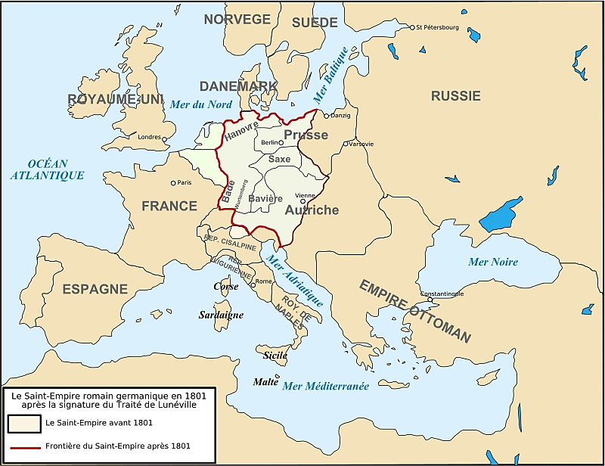
Sept.-Nov. 1798 : La 2ème coalition : Russie, Autriche, Angleterre et Empire ottoman s’allient contre la France
*Sept. 1798 : Après l’invasion de l’Egypte
L’Empire ottoman déclare la guerre à la France
*Nov. 1798 : Après la conquête de l’Italie
Une 2ème coalition se met en place
Russie, Autriche, Angleterre et Empire ottoman
Deux points…

Slide 12
Sept.-Nov. 1798 : La 2ème coalition : Russie, Autriche, Angleterre et Empire ottoman s’allient contre la France
a) Une union sacrée de l’islam et de la chrétienté Contre la France impie !
b) Et pour la 1ère fois
Une coalition européenne chrétienne se met en place Pour défendre l’intégrité de l’Empire ottoman
*Durant une même période, deux théâtres du conflit
L’Egypte et l’Italie-Suisse…
Commençons par l’Egypte…

Slide 13
Juillet 1798-Août 1799 : L’Egypte française de Bonaparte : libérer et apporter la civilisation
*Juillet 1798 : Bonaparte en Egypte…
1) Bonaparte remet en cause le pouvoir des Mamelouks…
Ce ramassis d’esclaves, achetés dans le Caucase et la Géorgie, tyrannise la plus belle partie du monde
Ainsi que la souveraineté ottomane…

Slide 14
Juillet 1798-Août 1799 : L’Egypte française de Bonaparte : libérer et apporter la civilisation
2) Considéré par la propagande ottomane comme un athée pervers Bonaparte se pose au contraire en défenseur de l’Islam…
a) Contrairement à ses prédécesseurs occidentaux
Il ne soutient pas les chrétiens mais la majorité musulmane
Nous sommes de vrais musulmans (sic).
N’est-ce pas nous qui avons détruit le pape, (…),
NB : Fév. 1798 : La République romaine ; Le pape Pie VI est déposé
…Et les Chevaliers de Malte, parce que ces insensés croyaient que Dieu voulait qu’ils fissent la guerre aux musulmans ?

Slide 15
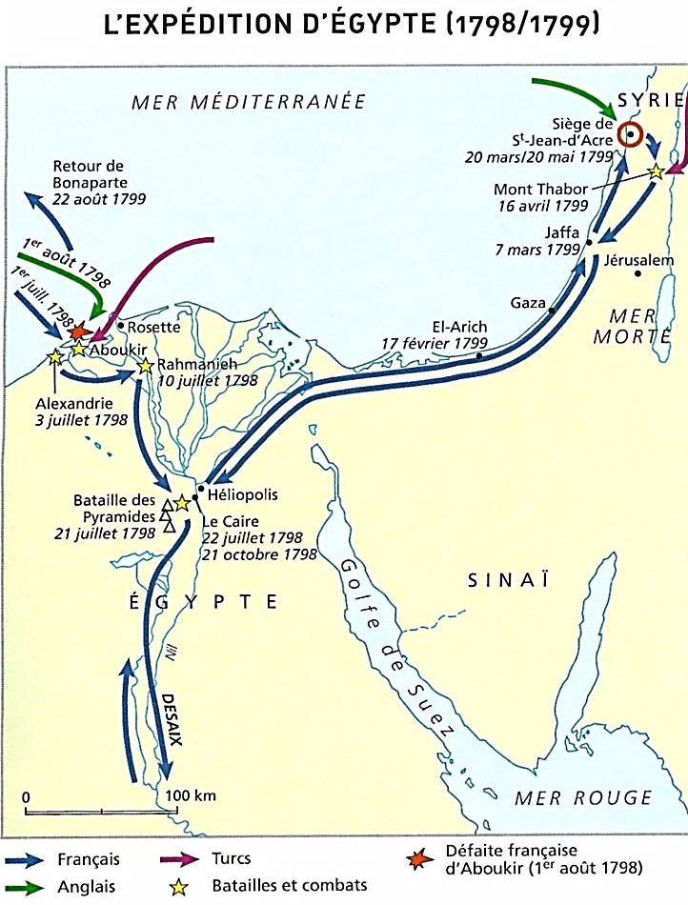
Juillet 1798-Août 1799 : L’Egypte française de Bonaparte : libérer et apporter la civilisation
b) Et Bonaparte affirme la primauté religieuse
De la Mecque et du Caire sur Constantinople
*Sept. 1798 : J’espère que le moment ne tardera pas
où je pourrai réunir tous les hommes sages et instruits du pays,
et établir un régime uniforme, fondé sur les principes de l’Alcoran
qui sont les seuls vrais et peuvent seuls faire le bonheur des hommes.
Il qualifiera plus tard ces propos de charlatanisme, tout en les justifiant
Il faut endormir les cheiks, peureux mais sources de fanatisme
Mais malgré ces propos ambitieux (sic)
L’aventure égyptienne sera un échec…

Slide 16
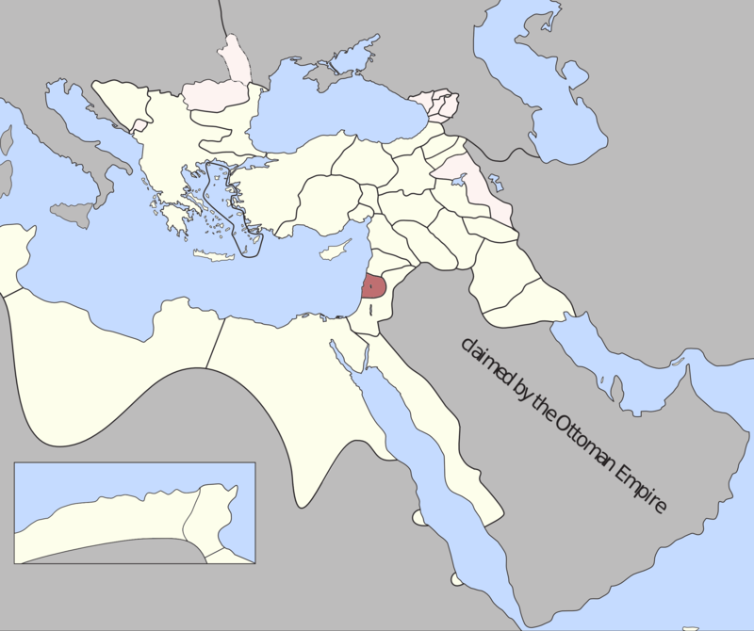
Juillet 1798-Août 1799 : L’Egypte française de Bonaparte : libérer et apporter la civilisation
*Jan. 1799 : Djezzar, pacha ottoman de Sidon (Saïda), s’empare d’El-Arich
*Fév.-Mai 1799 : En réaction
Bonaparte lance une offensive sur la Syrie ottomane
*Il s’empare d’El-Arich, de Gaza, de Jaffa
Mais il échoue devant Saint-Jean d’Acre et retourne au Caire
*Août 1799 : Bonaparte rembarque à Alexandrie
Il abandonne son corps expéditionnaire au général Kléber
*Gaza selon Bonaparte…
Les citronniers, les forêts d’oliviers, les inégalités de terrain représentent parfaitement le paysage du Languedoc : l’on se croirait être du côté de Béziers.

Slide 17
Juillet 1798-Août 1799 : L’Egypte française de Bonaparte : libérer et apporter la civilisation
Epilogue…
*Sept. 1800 : Les Anglais conquièrent Malte ; Puis…
*Août 1801 : Ils aident les Ottomans à libérer l’Egypte des Français
Et parmi les troupes ottomanes
Mehmet Ali et ses Albanais…

Slide 18
Juillet 1798-Août 1799 : L’Egypte française de Bonaparte : libérer et apporter la civilisation
*1803 : Les Anglais quittent l’Egypte
Les Mamelouks (1250), vassaux des Ottomans
Reprennent le pouvoir
Mais le populaire Mehmet Ali s’opposent à eux
A suivre…
Et maintenant, dans le même temps
En Italie…

